Slide 1


Pedagogia Speciale della Gestione Integrata del Gruppo
Didattica e Pedagogia Speciale:
Principi Teorici e Nuove Prospettive

Slide 2


DIDATTICA SPECIALE
La Didattica :
È lo studio della pratica dell’insegnamento dove avviene lo sviluppo e l’evoluzione del soggetto in formazione.
Studia il rapporto specifico tra insegnamento ed apprendimento.

Slide 3
DIDATTICA SPECIALE
La Didattica Speciale si occupa del processo di insegnamento in circostanze formative caratterizzate dalla presenza di condizioni/bisogni particolari
che richiedono
risposte didattiche specifiche e congrue.

Slide 4
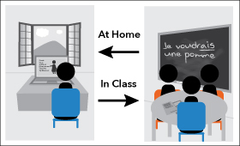
DIDATTICA SPECIALE
La Didattica Speciale necessita:
un approccio diversificato;
una ricerca di modalità operative originali;
di relazioni adeguate al soggetto, alla sua situazione individuale e sociale.

Slide 5
DIDATTICA SPECIALE
La Didattica Speciale si basa su interventi personalizzati:
Valutazione delle abilità;
Integrazione tra obiettivi individualizzati ed obiettivi didattici generali;

Slide 6
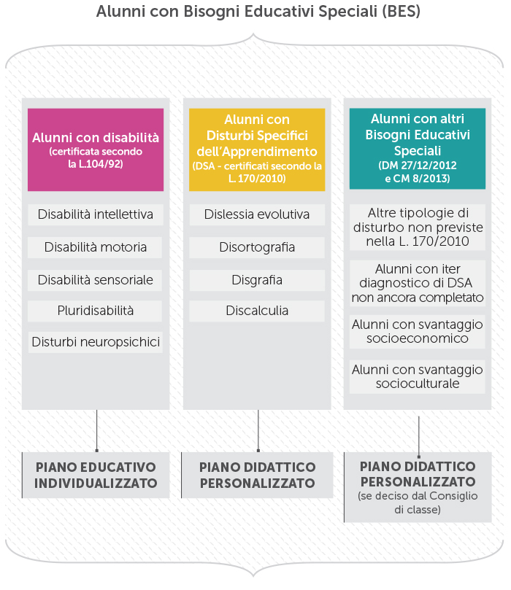

Slide 7
DIDATTICA SPECIALE
La Didattica Speciale si basa su interventi personalizzati:
Attivazione della “risorsa compagni” come elemento di sostegno;
Impiego di nuove tecnologie.

Slide 8
DIDATTICA SPECIALE
La Didattica Speciale è un approccio alla diversità che caratterizza ciascun individuo come unico ed irripetibile.
Si fonda sul principio secondo cui la diversità del soggetto non costituisce una carenza rispetto alla normalità, ma rappresenta un potenziale positivo da valorizzare.
INCLUSIONE

Slide 9
DIDATTICA SPECIALE
Ogni volta che progettiamo un processo di insegnamento – apprendimento l’errore più grande che possiamo compiere è
pensare che ogni allievo apprenda nello stesso modo.

Slide 10
DIDATTICA SPECIALE
È erroneo ritenere che:
Gli allievi siano persone che imparano nello stesso modo;
Realizzano le loro esperienze nella stessa maniera;
Hanno, in ogni situazione, la stessa visione delle cose, o le medesime conoscenze;
Commettono gli stessi errori nelle stesse circostanze.

Slide 11

DIDATTICA SPECIALE
GLI ALLIEVI NON SONO TUTTI UGUALI

Slide 12
DIDATTICA SPECIALE
DIVERSITA’?
Contrasto parziale o totale tra aspetti e caratteristiche distintive tra persone.
Condizione di chi è considerato estraneo rispetto a una presunta normalità.

Slide 13

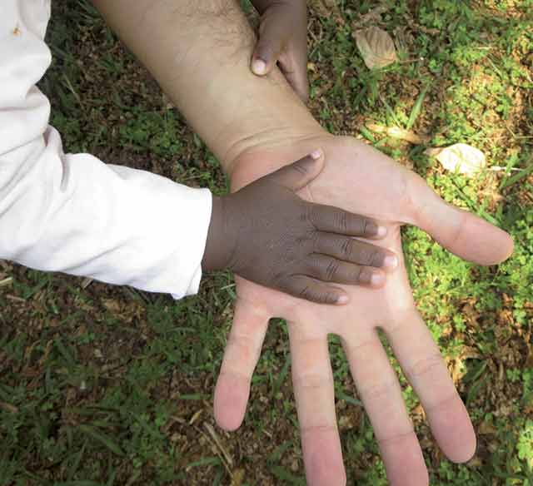

DIDATTICA SPECIALE
Viceversa:
La Diversità che caratterizza ciascuno, è una risorsa che consente di produrre, all’interno del processo di apprendimento, sinergie, condivisione, sostegno e aiuto reciproco.

Slide 14
DIDATTICA SPECIALE
DIVERSITA’ = DIFFERENZA
“Due descrizioni sono meglio di una”.
Nel combinare le informazioni che derivano da diverse sorgenti c'è sempre un incremento di comprensione.
L'informazione è differenza. Più precisamente, “l’informazione consiste in una differenza che produce una differenza” (Bateson)
Dalla differenza nasce la conoscenza

Slide 15

DIDATTICA SPECIALE
Le caratteristiche Emotive e Cognitive sono Differenti tra un soggetto e l’altro.

Slide 16
DIDATTICA SPECIALE
Didattica Speciale :
Aspetti “Emotivi” rappresentati da intuizione, sensibilità al contesto, creatività, improvvisazione, flessibilità, capacità di comunicazione e relazione.
Aspetti “Cognitivi” costituiti dal processo tecnico – operativo, metodi, tecniche e procedure etc …

Slide 17

DIDATTICA SPECIALE
La Didattica Speciale ha come FINALITA’ la creazione di condizioni favorevoli affinché un soggetto con disabilità, difficoltà e svantaggi possa apprendere e sviluppare le proprie capacità nella misura massima possibile.

Slide 18
DIDATTICA SPECIALE
La diversità è una caratteristica costitutiva dell’essere umano
La Finalità della Didattica Speciale è quella di creare uguaglianza di opportunità, ovvero:
Dare a ciascuno l’occasione di sviluppare la propria personalità e le proprie capacità
Ampliare le conoscenze nella misura massima possibile.

Slide 19
DIDATTICA SPECIALE
Nella Didattica Speciale è indispensabile uno spirito di ricerca da parte del docente affinché possa svolgere efficacemente l’insegnamento.
È fondamentale ricercare i modi, le tecniche e le strategie che meglio si adattano alla condizione del singolo individuo.

Slide 20
DIDATTICA SPECIALE
Ruolo del Docente:
ricercare di volta in volta, modelli didattici, metodologie e strategie, che meglio si possono adattare alle esigenze del processo di apprendimento dell’allievo e dell’intero gruppo classe.

Slide 21

DIDATTICA SPECIALE
L’ Approccio all’Insegnamento deve tener conto delle diversità dei soggetti, e va personalizzato in modo da impiegare al meglio le caratteristiche di ciascuno.

Slide 22
Tra complessità e molteplicità
Pedagogia speciale
Riflessione
Operatività
Complessità dei bisogni
Molteplicità delle risposte possibili
LA PEDAGOGIA SPECIALE NON È UNA SCIENZA STABILITA UNA VOLTA E PER TUTTE,
MA UNA SCIENZA IN CONTINUO DIVENIRE CHE COSTRUISCE I SUOI
SAPERI NELL’ESPERIENZA EDUCATIVA

Slide 23
Il dibattito sull’educabilità
Itard estende l’idea di educabilità anche a chi in precedenza non era mai stato considerato educabile (idioti irrecuperabili)
Fiducia nell’uomo (come possessore di risorse potenziali e non solo di limiti invalicabili)
Fiducia nell’educazione (estensione del principio dell’educabilità)

Slide 24
Pedagogia Speciale
Si occupa del processo educativo di coloro che sono in situazioni di disabilità attraverso un modello educativo proposto in situazioni comuni, nelle quali soggetti con sviluppo tipico e soggetti con Bisogni Educativi Speciali realizzano situazioni di reale integrazione.
Mette in campo strumenti, strategie e metodologie speciali poiché pensati e progettati per rispondere a esigenze evolutive ben precise, cercando di entrare in un rapporto che è speciale e non diverso.
Dallo studio delle tecniche e dei metodi speciali
Allo studio dei bisogni specifici e alla progettazione di risposte nel senso dell’inclusione sociale
MATURAZIONE CRITICA DELLA DISCIPLINA

Slide 25
Approccio globale e multidimensionale
I Mondi vitali
Contesti e legami in cui vive la persona
Habermas
considerare la persona nella sua globalità e nel suo sistema di relazioni
concezione globale, integrata e multidimensionale dell’intervento che guarda a un
APPROCCIO ECOLOGICO NEL LAVORO EDUCATIVO
in cui il soggetto disabile è attore e partecipe nella costruzione e realizzazione del suo progetto di vita. La Pedagogia Speciale non è limitata alla sola didattica, ma si estende alla vita sociale perché riguarda tutti gli apprendimenti nella prospettiva di un progetto di vita.
traiettoria
storia
Risorse attive nel processo di apprendimento e dell’esperienza

Slide 26
Pedagogia Speciale e BES
La specificità della Pedagogia Speciale risiede in quel campo di indagine in cui sono compresi i Bisogni Educativi Speciali (BES)
Un bambino ha un BES quando il suo funzionamento nell’apprendimento e nello sviluppo incontra qualche difficoltà, non va bene, di conseguenza gli deve essere data un’educazione speciale, più efficace, più specifica attraverso l’integrazione e l’inclusione.
(OMS, ICF-CY, 2007)
BES è una qualsiasi difficoltà evolutiva, in ambito educativo e di apprendimento, espressa in un funzionamento problematico indipendentemente dall’eziologia, e che necessita di una risposta formativa individualizzata.
(Ianes, 2005)

Slide 27

I Bisogni Educativi Speciali
I Bisogni Educativi Speciali valgono per tutti, ma per alcuni in modo più ampio.
La sfida è rendere le risposte speciali «Speciali Normalità», cioè un arricchimento della normalità e non un allontanamento da essa, da quella quotidianità comune che dovrebbe abbracciarci tutti (Ianes, 2006).

Slide 28
Bisogni Educativi Speciali
SPECIFICITÀ
sviluppo della persona disabile
SPECIFICITÀ
risposte che devono favorire gli apprendimenti e facilitare i percorsi d'inclusione sociale e scolastica
OBIETTIVO
offrire proposte di educazione e d'istruzione in grado di consentire lo sviluppo delle potenzialità di cui dispongono, di realizzare il più alto grado di autonomia e partecipazione sociale auspicabile rispetto alla situazione di disabilità
RISCHI
creare luoghi speciali, separati
pensare che le risposte educative siano collegate in modo unidimensionale alla tipologia del deficit
eccessiva programmazione e interventi fortemente individualizzati possono isolare l’alunno togliendo significato alla sua permanenza nella classe

Slide 29
Bisogni Educativi Speciali
I Bisogni Educativi Speciali rappresentano una macrocategoria che comprende tutte le possibili circostanze in cui sussistono difficoltà apprenditive ed educative.
B.E.S.

Slide 30
Bisogni Educativi Speciali
BES
DISABILITA’
DISTURBI SPECIFICI APPRENDIMENTO
SVANTAGGIO SOCIO CULTURALE

Slide 31
Bisogni Educativi Speciali
Comprendono …
Condizioni come DISABILITA’ mentale, fisica, sensoriale …
Deficit di APPRENDIMENTO quali dislessia, discalculia, deficit attentivo etc …
SOCIO-CULTURALE e condizioni di problematicità psicologica, comportamentale, relazionale etc …

Slide 32
Bisogni Educativi Speciali
Con la sigla BES (Bisogni Educativi Speciali) si fa riferimento a soggetti che:
Presentano difficoltà che richiedono interventi personalizzati;
Supportati o non supportati da una diagnosi medica e/o psicologica;
Difficoltà tali da far prefigurare un intervento mirato.

Slide 33
Bisogni Educativi Speciali
“Difficoltà nell’ambito dell’apprendimento”.
“Alunni con disturbi dello spettro autistico, a partire dall’autismo più chiuso con ritardo mentale fino alla sindrome di Asperger”.
“Difficoltà emozionali: timidezza, collera, ansia, inibizione, depressione, disturbi della personalità, psicosi, disturbi dell’attaccamento o altre condizioni psichiatriche.”
“Difficoltà comportamentali e relazionali, comportamenti aggressivi, bullismo, disturbi del comportamento alimentare, disturbi della condotta, oppositività comportamenti antisociali.” (Ianes, D.)

Slide 34
Bisogni Educativi Speciali
Bisogni Educativi Speciali
sono inseriti in un ampio spettro che prevede l’intervento in ogni situazione/circostanza in cui la problematicità emergente diventa causa ed ostacolo nell’ottenere risposte adeguate ai propri bisogni evolutivi ed educativi.

Slide 35

Bisogni Educativi Speciali
Obiettivo:
Una valutazione ampia e complessiva, deve connettere tutti i bisogni in un’unica macrocategoria (BES), ove è possibile identificare un bisogno unico, al di là delle etichette diagnostiche.

Slide 36
Bisogni Educativi Speciali
I Bisogni corrispondono ad un concetto piuttosto esteso.
Secondo l’Organizzazione Mondiale della Sanità (OMS), lo stato di salute non corrisponde ad
assenza di malattia,
ma piuttosto al benessere bio-psico-sociale, alla piena realizzazione del proprio potenziale e della propria capability (capacità).

Slide 37
Bisogni Educativi Speciali
L’aspetto di novità dei BES è riferito all'uso del termine “Bisogno”:
Si passa da una prospettiva statica/esterna: constatare le difficoltà presentate dallo studente nel raggiungimento degli standard
ad una posizione più dinamica/flessibile: rispondere alle necessità della persona in formazione.

Slide 38
Bisogni Educativi Speciali
Al termine BISOGNO spesso viene associata una connotazione negativa mancanza.
Si può pensare al concetto di BISOGNO come ad una condizione ordinaria di interdipendenza della persona dal suo ecosistema.
Rappresenta una condizione naturale: Appartiene a tutti.
In questo modo possiamo ridimensionare il concetto di BISOGNO e di MANCANZA.

Slide 39
Bisogni Educativi Speciali
Il concetto di BES rappresenta una possibilità flessibile, dinamica e transitoria, di comprendere qualsiasi situazione di funzionamento problematico, che impedisce di ottenere risposte soddisfacenti ai propri BISOGNI.

Slide 40

Bisogni Educativi Speciali
Bisogni Educativi Speciali
intervento didattico mirato
Obiettivo: Inclusione.

Slide 41
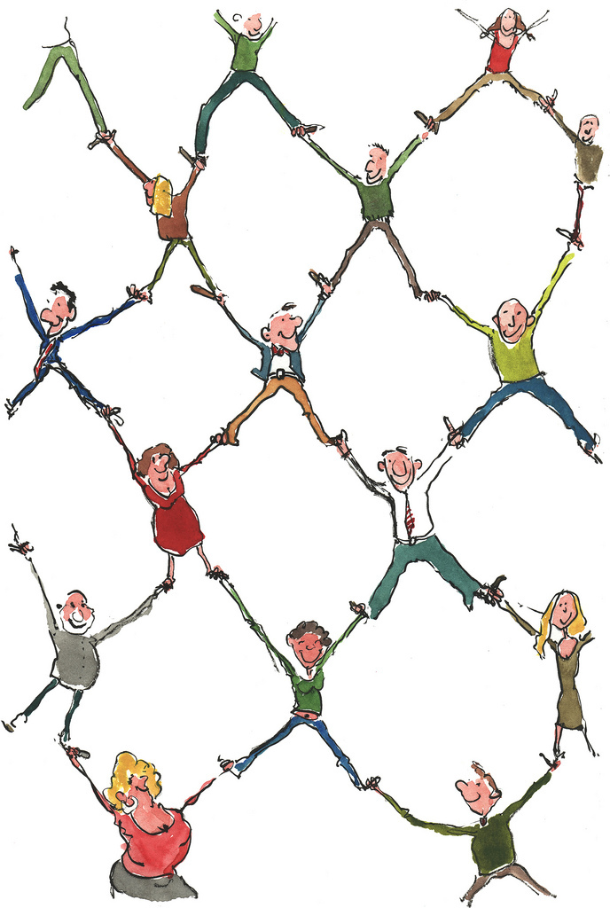
Bisogni Educativi Speciali
Inclusione
L’ aspetto Inclusivo è fondamentale perché dà la possibilità a tutti di poter affrontare il proprio percorso educativo preservando le peculiarità personali
rete relazionale solida nella diversità.

Slide 42

Bisogni Educativi Speciali
Inclusione
… In altre parole …
l’Inclusione ha lo scopo di ridurre le disarmonie e le differenze esistenti tra gli individui, rendendo in tal modo conforme il contesto e non viceversa.

Slide 43

Bisogni Educativi Speciali
Inclusione
INCLUSIONE
Far convivere le Diversità presenti in ogni campione sociale.

Slide 44
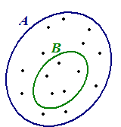
Bisogni Educativi Speciali
Il concetto di Inclusione si distingue da quello di Integrazione.

Slide 45
Bisogni Educativi Speciali
L’Integrazione è un processo aperto di connessione tra esterno ed interno, che crea costantemente nuove situazioni di contatto e relazione.
L’inclusione allarga questo concetto coinvolgendo tutti, esaltando le diversità di ciascuno. Tutti sono coinvolti , tutti sono protagonisti.

Slide 46
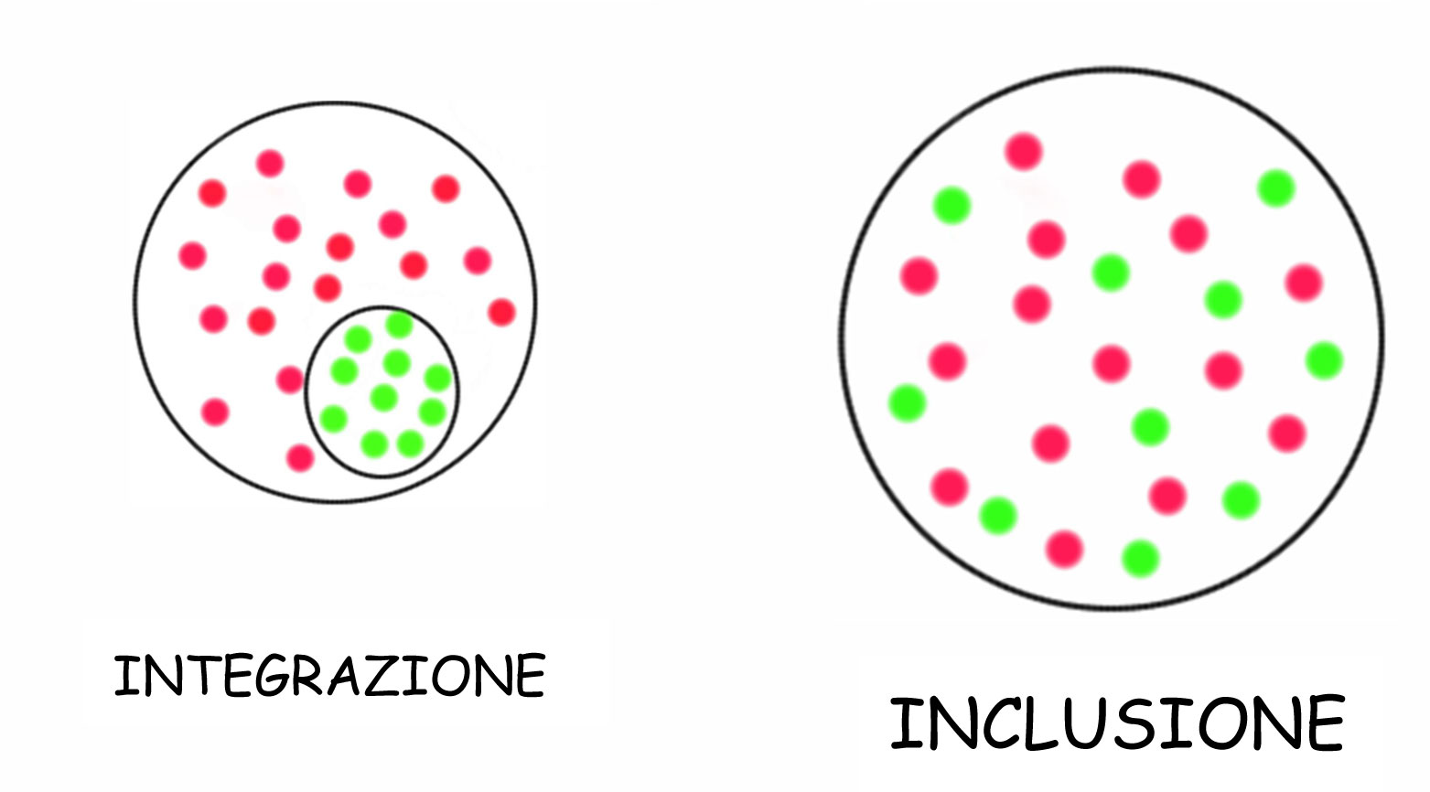
Bisogni Educativi Speciali

Slide 47
Bisogni Educativi Speciali
In ambito scolastico nei B E S convergono TRE diverse dimensioni:
Insegnanti
Genitori
Gruppo dei pari.
Tutte queste dimensioni contribuiscono al raggiungimento dell’ Inclusione.

Slide 48
Alcune tappe storiche fondamentali
1908 le prime classi differenziali
1923 con la riforma Gentile obbligo scolastico per ciechi e sordi senza altre anomalie
Istituzione di scuole speciali e di istituti speciali
Legge 118 del 1971
La Relazione della Commissione Falcucci del 1975
Legge 517 del 1977
Legge Quadro 104 del 1992

Slide 49
Anni ‘70
Nel 1971, il 30 marzo, veniva definitivamente approvata dal Parlamento italiano la legge 118, che sanciva per la prima volta, all’articolo 28, comma 2, il principio secondo il quale per gli allievi in situazione di handicap «l’istruzione dell’obbligo deve avvenire nelle classi normali della scuola pubblica»
Relazione della Commissione Falcucci del ’75
attuazione del tempo pieno
riduzione del numero degli alunni di classi con disabile
quantomeno l’intenzione di far cambiare la scuola per meglio accogliere i disabili
MA
NESSUN PASSO IN AVANTI PER L’INSERIMENTO DEI GRAVI
Si dovrà aspettare la legge 517 del 1977 per vedere garantito il diritto all’integrazione di tutti gli alunni in situazione di handicap

Slide 50
Legge quadro 104/92 per "l'assistenza, l'integrazione sociale e i diritti delle persone handicappate”
Questa legge parla di integrazione in un raggio più ampio rispetto alla precedente legge del ’77, un’integrazione in tutti i settori: la scuola, l’università, il mondo del lavoro e il tempo libero.
La novità in questa legge è sicuramente l’approccio sistemico che colloca la scuola in una prospettiva più ampia di integrazione sociale e di qualità complessiva della vita del cittadino in situazione di handicap
Per realizzare la piena integrazione scolastica la legge quadro delinea una strategia operativa basata su un sistema coordinato di documenti quali:
certificazione dell’handicap
diagnosi funzionale
profilo dinamico funzionale
progetto educativo individualizzato

Slide 51
Cosa è cambiato oggi
Se un tempo non si sapeva cosa fare, oggi le idee sono molto più chiare. Un alunno certificato “in situazione di disabilità” deve avere:
una diagnosi clinica che attesti il suo deficit
un piano educativo individualizzato (PEI) che comprende la diagnosi funzionale, il profilo dinamico-funzionale, l’elenco delle attività didattiche organizzate in funzione dei bisogni educativi specifici dell’allievo e, infine, i criteri di valutazione adeguati alla situazione di disabilità

Slide 52
La terminologia
Handicap
e integrazione
a
Disabilità
e
inclusione
Evoluzione della rappresentazione del soggetto disabile e delle
sue potenzialità

Slide 53


La terminologia
" ..una sorta di svantaggio a lungo termine, che nuoce al grado di partecipazione di un individuo alla vita quotidiana“
Organizzazione Mondiale della Sanità 1981 Conferenza di Copenaghen
NON E’ UNA MALATTIA
realtà che si configura per i danni organici e/o funzionali che le sono propri
diminuita o assente capacità per i compiti e i comportamenti che una persona dovrebbe svolgere e ai quali risulta non idonea a seguito della malattia stessa
NON E’ L’ESITO DI
UNA MALATTIA
L'handicap è lo svantaggio che quotidianamente il singolo può sperimentare in rapporto ai danni che una malattia o altre cause gli hanno prodotto (Polletta, 1982).
L'handicap è dunque il gap, la discordanza tra le performance dell'individuo con una certa disabilità e le aspettative sociali che lo riguardano

Slide 54
La terminologia
INTEGRAZIONE
INCLUSIONE
Termini in contrapposizione
INCLUSIONE
di tutti gli alunni
INTEGRAZIONE alunni disabili
INTEGRAZIONE
Alunni con disabilità
INCLUSIONE
Differenze di tutti gli alunni
L’integrazione è una
parte dell’inclusione
Piena partecipazione
Miglior processo di apprendimento possibile
(Ianes, 2009)

Slide 55

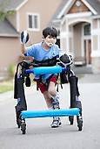
Dal deficit del bambino al bambino con deficit
Troppo spesso siamo portati, davanti ad una situazione di disabilità, a farne il centro di tutto il quadro educativo, a prenderla come primo elemento.
Il deficit è uno degli elementi da considerare nel progettare l'itinerario educativo, ma non necessariamente il primo e non certamente l'unico.
Cosa manca a quel bambino?
Al centro del progetto d'integrazione dovrà essere posto il bambino in una lettura positiva delle sue competenze, di ciò che sa fare e del modo in cui è.

